Slide 1
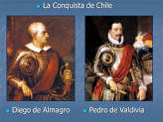
Conquista de Chile.
Desde la rivalidad entre Francisco Pizarro y Diego de Almagro, hasta la fundación de Santiago por Pedro de Valdivia.

Slide 2
Cronología de la conquista del Imperio Inca
1529: Lucha por el poder entre Huáscar y Atahualpa. Triunfo de Atahualpa.
1532 (noviembre): El recién autoproclamado Inca Atahualpa se encuentra en Cajamarca con las huestes de Francisco Pizarro.
1532 – 1533: Atahualpa es tomado prisionero por Pizarro, se exige un rescate cuantioso de oro y plata. Aun cuando se cumple con el rescate, Pizarro asesina a Atahualpa a mediados de 1533.
1533-1572: Una vez en el Cuzco, capital de Imperio Inca, los españoles instalan un gobernante inca títere: Manco Inca. Este se rebela e inicia una férrea resistencia del Imperio junto a otros líderes incaicos, hasta que los españoles dan muerte al último de ellos: El Inca Tupac Amaru en 1572.
Si bien los españoles tardaron muy pocos años en controlar la mayor parte del imperio, sólo lograron el control total en 40 años, es decir, a la muerte de Tupac Amaru en 1572.

Slide 3
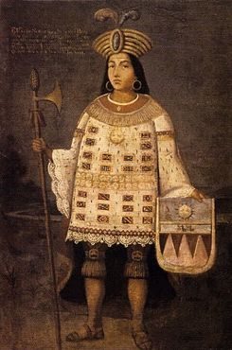
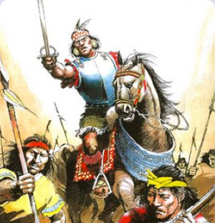
Manco Inca y Tupac Amaru

Slide 4
Rivalidad entre Francisco Pizarro y Diego de Almagro
Antecedentes:
La Capitulación de Toledo (1529) que otorgaba mas territorios a la Gobernación de Pizarro que a la de Almagro, sin aclarar los limites de cada una.
A raíz de esto, los conflictos entre ambos se desarrollan entre 1537 a 1538.
Causas:
Posesión del Cuzco: tanto Pizarro como Almagro aseguraban tener derechos de posesión sobre la capital imperial de los incas, afirmando que ésta ciudad se hallaba en su correspondiente gobernación. En medio de este conflicto, Almagro decide buscar riquezas y fama en Chile.
Fracaso de Diego de Almagro en la expedición a Chile: a su regreso, humillado por la fallida conquista, vuelve a reclamar el Cuzco.
La prisión de los hermanos de Pizarro (Hernando y Gonzalo Pizarro) por Almagro. Al fugarse ambos, la lucha entre pizarristas y almagristas es mas brutal. Almagro termina ajusticiado en 1538. Su hijo, Diego de Almagro el Mozo, continua el combate y asesina a Pizarro en 1541.

Slide 5
Expedición de Diego de Almagro a Chile.
Salida del Cuzco: 1535, llega al Valle central en 1536; de regreso al Cuzco en 1537.
Motivaciones: Fama, riquezas, superar el poder de Pizarro.
Hueste: 500 españoles, representantes de autoridades incas (para comunicarse con los indígenas a conquistar) un sacerdote y cerca de 10.000 yanaconas (indios esclavizados o que estaban al servicio de los españoles.)
Ruta desde el Cuzco: por el altiplano andino hasta el valle de Copiapó, desde donde envió a un grupo de españoles que avanzaran hasta la actual región de Valparaíso.
Resultado: la pérdida de casi toda su hueste por el hambre, el frio, los ataques de los indígenas de la zona y la fuga de cientos de yanaconas. No encontró nada de las riquezas esperadas.
Ruta de regreso al Cuzco: directamente por el desierto. Pérdida de mas miembros de la hueste.
En el Cuzco, debió asumir el fracaso de su expedición y reclamar nuevamente la Gobernación de esta ciudad, lo que le significó su ajusticiamiento en 1538.

Slide 6
Expedición de Pedro de Valdivia a Chile.
Salida del Cuzco: enero de 1540, llega al Valle del Mapocho (actual Santiago) en noviembre de 1540; Funda Santiago el 12 de febrero de 1541.
Motivaciones: Fama, riquezas. Concretamente, fundar ciudades con sus respectivos cabildos y llegar hasta el actual extremo sur para instalar puntos de comercio directo con España, haciendo de Chile una colonia agrícola y minera.
Hueste: inicialmente 10 españoles y algunas decenas de yanaconas. Se sumaron durante el trayecto mas aventureros e indios, formando una hueste de 150 hombres en total.
Ruta desde el Cuzco: por el desierto y la costa, hasta llegar al Valle del Mapocho. Resultado: numerosos motines por el liderazgo y enfrentamientos con los indígenas. En 1541, cerca del rio Mapocho y a los pies del Cerro Huelen (actual Santa Lucia) funda Santiago de la Nueva Extremadura el 12 de febrero de 1541.
Desde la fundación de Santiago, los indígenas picunches de la zona se resistieron ferozmente, quemando la ciudad y asesinando a los españoles en varias oportunidades.

Slide 7
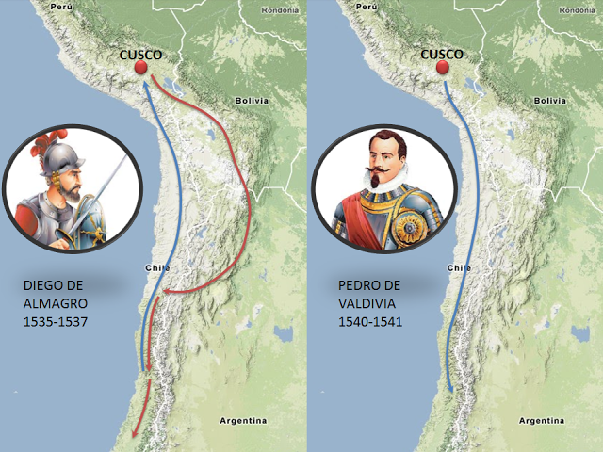

Slide 8
Reflexiona:
¿Podrías establecer al menos 3 diferencias fundamentales entre las expediciones de Almagro y Valdivia?

